Slide 1


Projet de Fin d’Etudes pour l’obtention du diplôme d’Ingénieur d’état en Agronomie
Option Data Science en Agriculture
Évaluation des performances de modèles d'apprentissage profond pour prédire la composition chimique de fourrage à partir de données de spectroscopie en proche infrarouge
Présenté et soutenu publiquement par :
DSSAM Abdelali
Devant le jury composé de :
Pr. HAMOUDA Allal | Président | IAV HASSAN II
Pr. BENSIALI Saloua | Rapporteuse | IAV HASSAN II
Dr. LESNOFF Matthieu | Co-Rapporteur | CIRAD
Pr. EL AAYADI Soufiane | Examinateur | IAV HASSAN II
31 Juillet 2025
Notes:
Merci monsieur le président de m’avoir accordé la parole. Mesdames et Messieurs les membres du jury, Aimable famille, cher audience,
J’ai l’honneur de vous présenter aujourd’hui le fruit de mon travail de fin d’études, réalisé dans le cadre de ma formation d’ingénieur Agronome option Data science en agriculture.
Ce travail s’intitule : «Évaluation des performances de modèles d'apprentissage profond pour prédire la composition chimique de fourrage à partir de données de spectroscopie en proche infrarouge».

Slide 2

PLAN
Introduction
1
Méthodologie
2
Résultats et discussion
3
Conclusion et recommandations
4
Notes:
Pour structurer cette présentation, (CLIC)nous commencerons par l’introduction, afin de situer le contexte général, la problématique et les objectifs de l’étude. (CLIC)
Ensuite, nous passerons à la méthodologie adoptée. (CLIC) Puis, je vous présenterai les résultats et la discussion, (CLIC) avant de conclure par les principales recommandations issues de ce travail. (CLIC)

Slide 3
INTRODUCTION
1
3
Notes:
Commençons tout d’abord par l’introduction, (CLIC)

Slide 4




INTRODUCTION
2
4
1
3
Contexte général
Problématique
Objectifs
Qualité des Fourrages
Résilience des systèmes d'élevage
Notes:
Clic, ce projet s'inscrit dans un contexte agricole de l'évaluation de la qualité des fourrages (Click). Cette évaluation est un pilier pour garantir une alimentation animale stable et renforcer la résilience des systèmes d'élevage (Click), notamment dans les zones méditerranéennes et tropicales qui sont au cœur des missions de l'unité Selmet du CIRAD. (Click)

Slide 5

1
INTRODUCTION
2
3
4
Contexte général
Problématique
Objectifs
méthodes d'analyse chimique
Spectroscopie en proche infrarouge (NIRS)
coûteuses
destructives
lentes
Non-destructive
Rapidité d'analyse
Notes:
Les méthodes d'analyse chimique traditionnelles en laboratoire (click), bien que très précises(click), sont coûteuses, lentes et surtout destructives. Elles sont donc difficilement applicables pour une analyse en routine sur un grand nombre d'échantillons.
Pour répondre à ce besoin, (click) la spectroscopie en proche infrarouge(click), s'est imposée comme une technologie de choix.
C'est grâce à son principe de fonctionnement que la spectroscopie offre des avantage (click): Sa nature non-destructive et sa rapidité d'analyse en font un outil puissant pour déterminer la composition chimique des fourrages.

Slide 6
1
INTRODUCTION
2
3
4
Contexte général
Problématique
Objectifs
Données spectrales en agronomie
Forte hétérogénéité
Haute dimensionnalité
Graminées
Herbacées
Légumineuses
Arbustes
700 variables (longueurs d’onde)
Forte colinéarité
Notes:
(click)Cependant, l'utilisation des données spectrales en agronomie présente des défis majeurs.
Les données spectrales sont (click) de haute dimensionnalité, (click) fortement corrélées entre elles.
En plus, les bases de données agronomiques sont souvent caractérisées par une très forte hétérogénéité. Nos échantillons, par exemple, proviennent de plusieurs espèces, et de zones géographiques très diverses.
Cette hétérogénéité engendre des relations non-linéaires complexes entre les spectres et les propriétés chimiques, ce qui rend les modèles de régression linéaires classiques souvent sous-optimaux. ce qui nous mène à explorer des approches de modélisation plus sophistiquées.

Slide 7

1
INTRODUCTION
2
3
4
Contexte général
Problématique
Objectifs
Approches de Modélisation en chimiométrique
Approches de l’apprentissage profond
kNN-LWPLSR
CNN, CAE …
Sur un jeu de données réel, hétérogène et de taille limitée, les nouvelles architectures de Deep Learning peuvent-elles surpasser une méthode chimiométrique locale comme le kNN-LWPLSR ?
Notes:
Pour faire face à cette complexité, plusieurs approches de modélisation ont était developées
D'un côté (click) , nous avons l'approche chimiométrique établie, notamment le kNN-LWPLSR (Click), qui représente une approche locale qui s'est avérée très adaptée a ce type de problématique, est qui servira comme modèle de référence pour ce travail.
De l'autre côté (click) , nous avons l'approche émergente du Deep Learning. Avec les différentes architectures comme les CNN, et les transformers.
(click) Nous nous retrouvons donc avec une question centrale, qui constitue la problématique de ce travail : Dans le contexte d'un jeu de données réel, hétérogène et de taille limitée, est-ce que les nouvelles architectures de Deep Learning, souvent perçues comme plus puissantes, peuvent surpasser le kNN-LWPLSR ?

Slide 8
1
INTRODUCTION
2
3
4
Contexte général
Problématique
Objectifs
Objectifs spécifiques
Développer et optimiser les modèles de référence, le PLSR et le kNN-LWPLSR
01
01
Mettre en œuvre trois stratégies de Deep Learning distinctes et adaptées à la problématique
02
Établir un protocole expérimental commun pour comparer les performances prédictives des différents modèles
03
Analyser les performances à l'aide de métriques standards
04
10
Notes:
(CLICK) Dans ce cadre, le présent travail nécessitera l’atteinte des objectifs spécifiques suivants : (CLICK) 1. développé et optimisé les deux modèles de référence : le PLSR, qui servira de référence linéaire simple, et le kNN-LWPLSR, notre référence chimiométrique avancée.
(CLICK) 2. Explorer trois stratégies distinctes et pertinentes pour couvrir plusieurs aspects de l'apprentissage profond
(CLICK) 3. homogénéiser un protocole expérimental commun entre tous les modèles, pour assurer un entrainement et une évaluation dans les mêmes conditions
(CLICK) 4. et enfin analyser les résultats à l’aide de 3 métriques de performance pour couvrir plusieurs aspects de la qualité de prédiction

Slide 9
Méthodologie
2
10
Notes:
Après avoir posé le cadre général, identifié la problématique et défini les objectifs de ce travail, nous allons nous intéresser à la méthodologie adoptée. (CLIC)

Slide 10
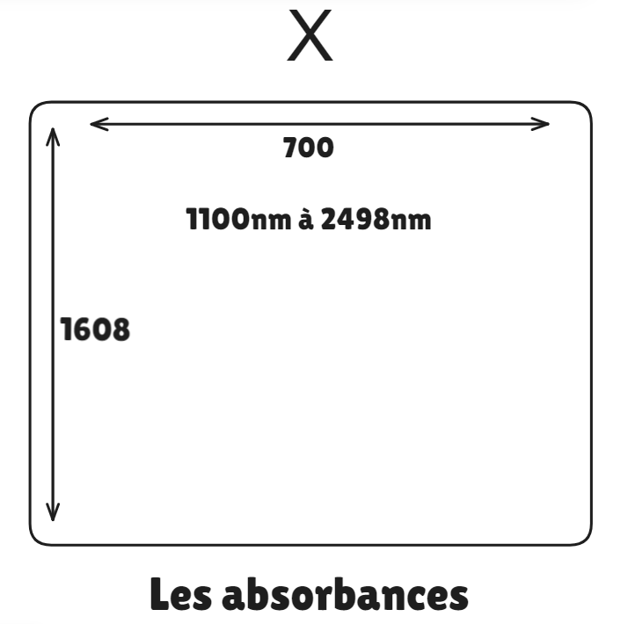
1
Méthodologie
2
4
3
4
3
Données
Protocole Experimental
Métriques d’évaluation
Modèles retenus
Jeu de données
Variables explicatives
700 longueurs d’ondes
Les absorbances (déjà prétraités)
Normalisation Standard Variante (SNV)
Lissage et dérivation seconde de Savitzky-Golay.
10
Notes:
Commençons par les données que nous avons utiliser. Nos données d’entrée sont organisées sous forme d’une matrice des X (click).
Cette matrice contient Pour chaque échantillon, une signature spectrale mesurée sur 700 longueurs d'onde (click).
Ces valeurs sont des absorbances (click), qui ont été prétraitées. Les prétraitements permettent de 'nettoyer' le signal pour aider les modèles à mieux apprendre.
Concrètement (click), il s’agit d’une Normalization suivi d’un lissage pour corriger les décalages de ligne de base constants.

Slide 11
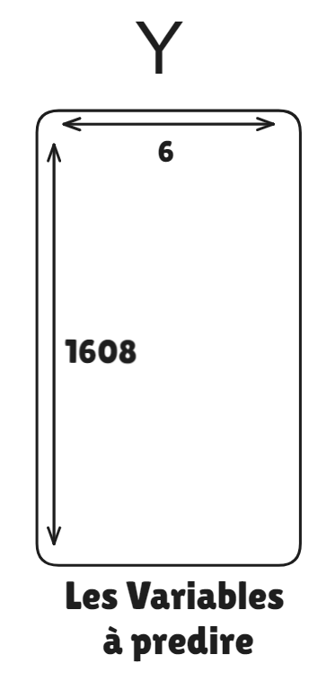
Méthodologie
1
Méthodologie
2
2
4
3
4
3
Données
Protocole Experimental
Métriques d’évaluation
Modèles retenus
Jeu de données
Variables à prédire
Variable | Unité | Nom
CP | %MS | Matière azotée totale (Nx6.25)
NDF | %MS | Neutral Detergent Fiber (Méthode Van Soest)
ADF | %MS | Acid Detergent Fiber (Méthode Van Soest)
ADL | %MS | Acid Detergent Lignin (Méthode Van Soest)
CF | %MS | Cellulose brute de Weende
DMDCell | %MS | Digestibilité enzymatique in-vitro de la matière sèche (Méthode pepsine-cellulase Aufrère)
11
Notes:
Après les spectres, nous avons la matrice Y (click), qui contient les variables que nous cherchons à prédire. Pour les mêmes échantillons, nous disposons de valeurs de composition chimique pour 6 indicateurs (click) de la qualité nutritionnelle d'un fourrage, tous exprimés en pourcentage de matière sèche.
Nous avons la teneur en protéines brutes (cp), les différentes fractions de fibres ADF, NDF et ADL, la cellulose brute et la digestibilité de la matière sèche.
L'objectif de notre travail est donc d'utiliser les spectres d'absorbance, pour prédire chacune de ces 6 variables.

Slide 12
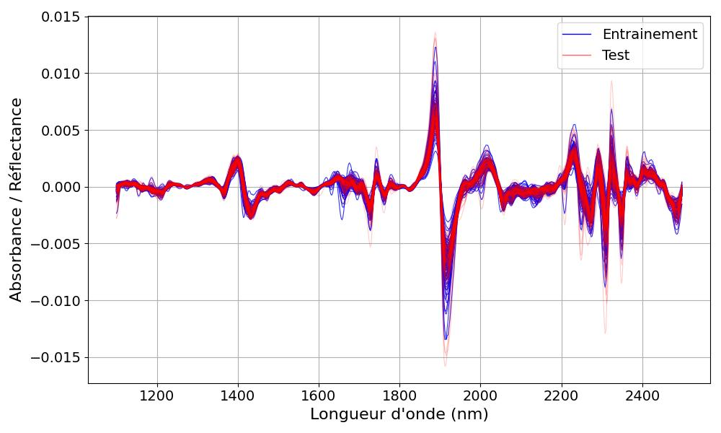
Méthodologie
1
Méthodologie
2
2
4
3
4
3
Données
Protocole Experimental
Métriques d’évaluation
Modèles retenus
Qualité de la partition des données
Pour les spectres X
Superposition des spectres pour un échantillon de 50 observations des ensembles d’entrainement et de test
12
Notes:
Avant de passer à la modélisation, nous devons vérifier que notre ensemble de test est bien représentatif de l’ensemble d'entraînement.
Pour une première inspection visuelle, (click) nous avons superposé 50 spectres choisis au hasard dans l'ensemble d'entraînement, en bleu, et dans l'ensemble de test, en rouge.
On observe ainsi que les spectres du jeu de test se situent bien à l'intérieur de l'amplitude du jeu d'entraînement.

Slide 13
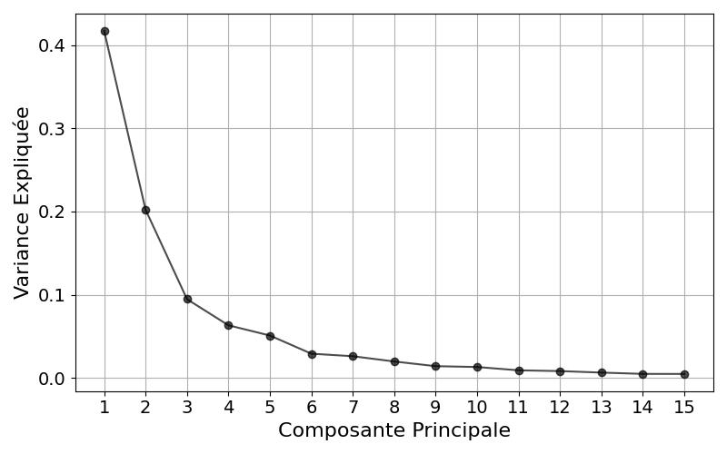
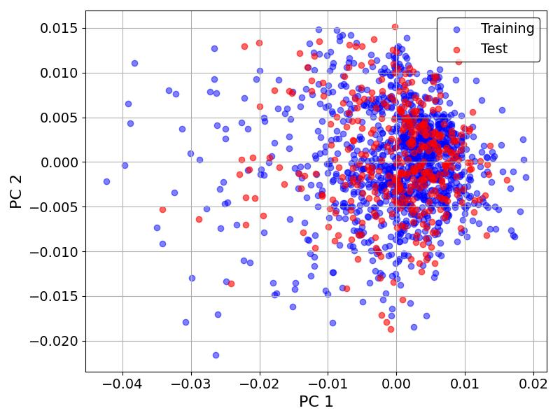
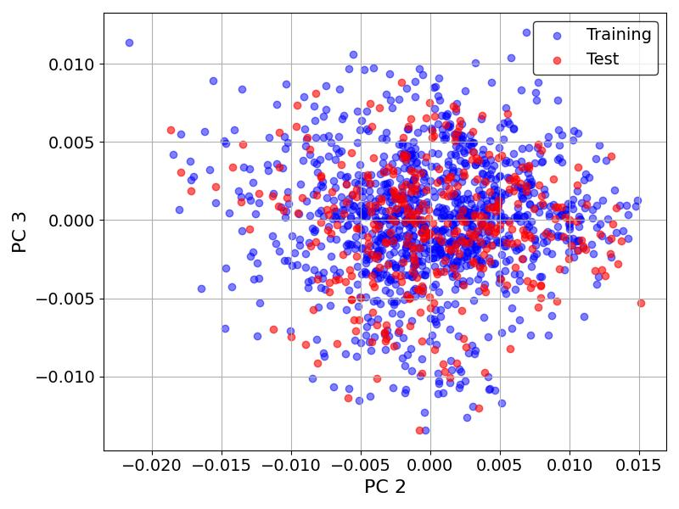
Méthodologie
1
Méthodologie
2
2
4
3
4
3
Données
Protocole Experimental
Métriques d’évaluation
Modèles retenus
Qualité de la partition des données
Analyse en composantes principales
Pour les Spectres X
Projections des ensembles d’entraînement et de test sur différents plans des composantes principales pour la variable ADF
13
Notes:
Pour aller plus loin, nous avons utilisé une ACP pour visualiser la structure globale de nos données spectrales en dimension réduite.
(click) Ci-contre nous avons la part de variance expliquée par chaque composante. On observe que les trois premières composantes résument environ 72% de la variance, donc on va se contenter du plan principale (composantes 1 et 2)(Click) et le plan composé de composantes 2 et 3)(Click)
De même, les échantillons de l’ensemble du test (en rouge) sont distribués de manière homogène au sein du nuage de points de l’ensemble d’entraînement (en bleu), ce qui confirme la bonne représentativité de notre jeu de test

Slide 14
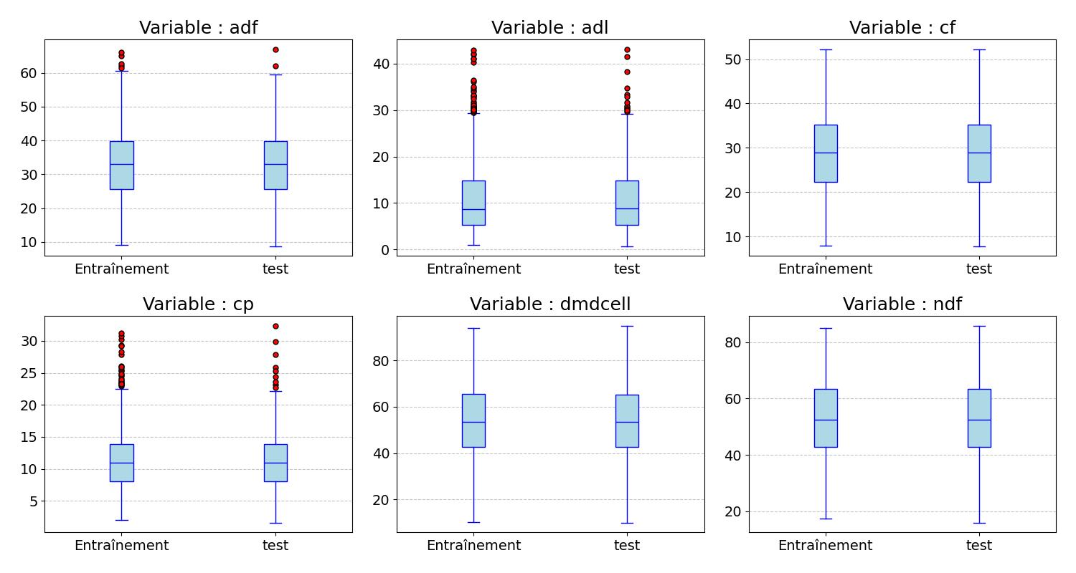
Méthodologie
1
Méthodologie
2
2
4
3
4
3
Données
Protocole Experimental
Métriques d’évaluation
Modèles retenus
Qualité de la partition des données
Pour les variables à prédire
Distributions statistiques quasi-identiques entre les ensembles d’entrainement et de test
Boîtes à moustache des variables cibles entre les ensembles d'entraînement et de test
14
Notes:
Après avoir validé la représentativité de nos prédicteurs, on va passer aux variables cibles.
Nous avons ci contre les diagrammes en boîtes pour nos six variables chimiques, pour comparer les distributions des ensembles d'entraînement et de test.
On constate ainsi que (click) les médianes et les dispersions sont quasiment identiques entre les 2 ensembles pour toutes les variables.

Slide 15
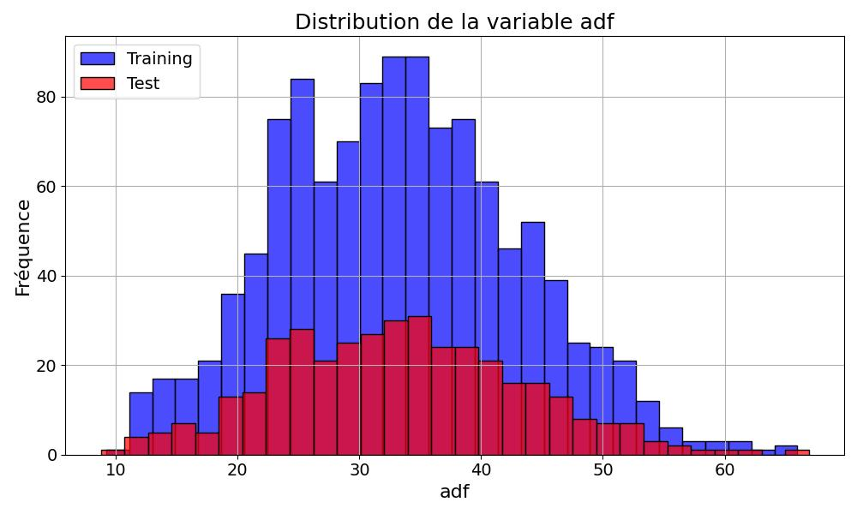
Méthodologie
1
Méthodologie
2
2
4
3
4
3
Données
Protocole Experimental
Métriques d’évaluation
Modèles retenus
Pour les variables à prédire
Comparaison des histogrammes de fréquence entre les ensembles d'entraînement et de test pour la variable ADF
15
Notes:
Et Pour conclure cette partie, nous avons superposer les histogrammes de fréquence pour la variable ADF à titre d’exemple. Le graphique confirme que la distribution de l’ensemble de test ressemble à celle de l’ensemble d’entraînement.
Maintenant que nous avons validé nos données, passons au protocole expérimental. (click)

Slide 16
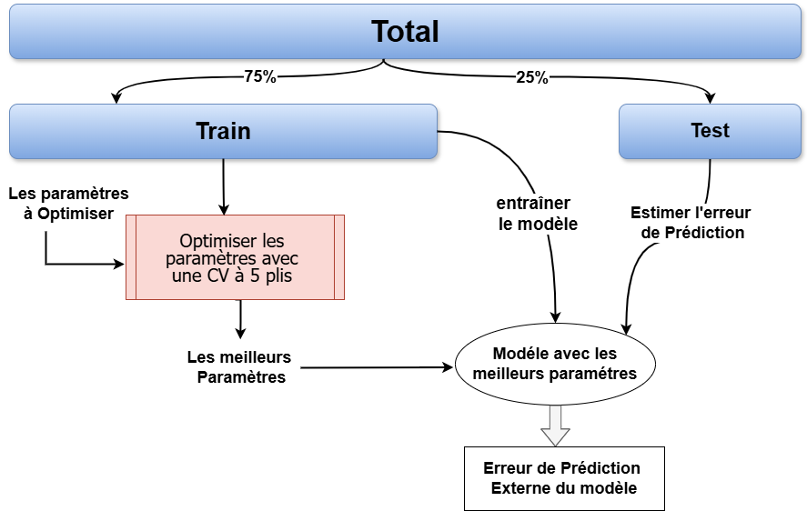
Méthodologie
1
Méthodologie
2
2
4
3
4
3
Données
Protocole Experimental
Métriques d’évaluation
Modèles retenus
16
Notes:
Pour garantir une comparaison équitable entre toutes les approches, nous avons défini et appliqué systématiquement le même cadre expérimental à tous les modèles.
On commence par la division de nos données(click). Nous avons alloué 75 % à l'ensemble d'entraînement pour construire les modèles, et les 25 % restants ont été mis de côté pendant la phase de développement.(click)
Ensuite, en travaillant uniquement sur l'ensemble d'entraînement, nous avons optimisé les hyperparamètres de chaque modèle avec une validation croisée à 5 plis.(click)
Une fois que nous avons obtenu ces meilleurs paramètres, nous les avons utilisés pour entraîner notre modèle final sur la (click) totalité de l'ensemble d'entraînement.
Et c'est seulement à ce stade, une fois le modèle finalisé, (click) que nous l'évaluons sur l'ensemble de test pour obtenir les différentes métriques d’évaluation.

Slide 17
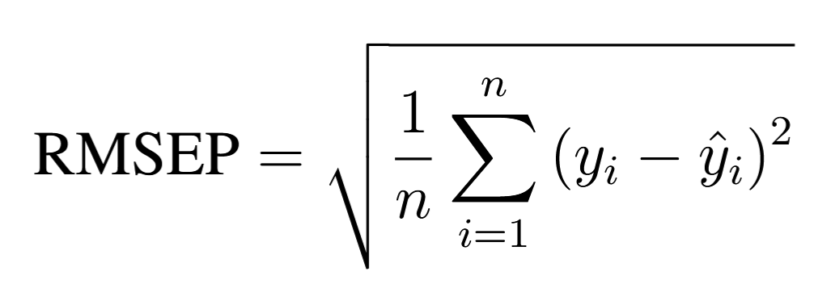
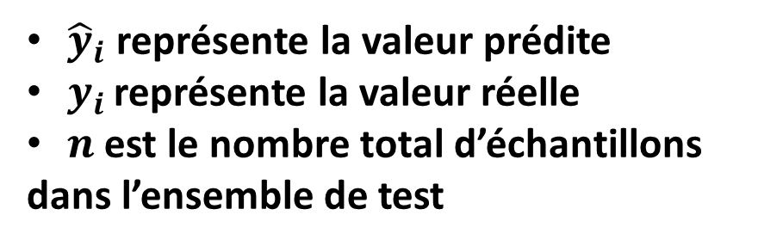
Méthodologie
1
Méthodologie
2
2
4
3
4
3
Données
Protocole Experimental
Métriques d’évaluation
Modèles retenus
Erreur quadratique moyenne de prédiction (RMSEP)
${\hat{y}}_{i}$ représente la valeur prédite
$y_{i}$ représente la valeur réelle
$n$est le nombre total d’échantillons
dans l’ensemble de test
Une valeur faible de RMSE indique une meilleure capacité prédictive du modèle
17
Notes:
Pour évaluer nos modèles, nous avons utilisé trois métriques complémentaires.(click)
La première est le RMSEP, ou Erreur Quadratique Moyenne de Prédiction (click). exprimée dans la même unité que la variable que l'on prédit. L’objectif (click) est donc d’obtenir un RMSEP le plus faible possible.

Slide 18
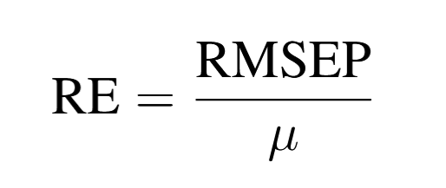
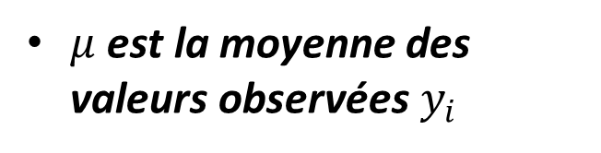
Méthodologie
1
Méthodologie
2
2
4
3
4
3
Données
Protocole Experimental
Métriques d’évaluation
Modèles retenus
Erreur relative (RE) (RMSEP normalisée)
$μ$ est la moyenne des valeurs observées $y_{i}$
Une valeur faible de RE indique une meilleure capacité prédictive du modèle
18
Notes:
La deuxième métrique est l'Erreur Relative(click). Elle est calculée(click) en divisant le RMSEP par la moyenne de la variable. Son grand intérêt est de nous fournir une mesure de l'erreur normalisée, en pourcentage. Ce qui va nous permettre de comparer de manière plus juste la performance d'un modèle sur des variables qui ont des ordres de grandeur différents.
De même (click) on cherche a minimiser l’erreur relative

Slide 19
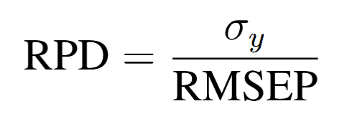
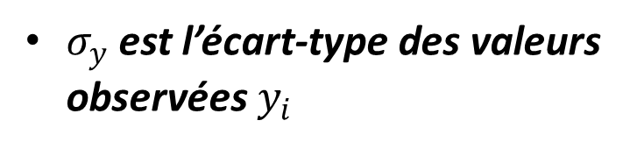
Méthodologie
1
Méthodologie
2
2
4
3
4
3
Données
Protocole Experimental
Métriques d’évaluation
Modèles retenus
Rapport de performance de la prédiction (RPD)
$σ_{y}$est l’écart-type des valeurs observées $y_{i}$
Une valeur élevée de RPD indique une meilleure capacité prédictive du modèle
19
Notes:
Enfin, la troisième métrique est le RPD, une métrique très utilisée en chimiométrie. Elle met en relation l'erreur de notre modèle avec la dispersion naturelle des données .
Ci contre, (click) une valeur élevée indique un meilleur modèle. Il existe des seuils d'interprétation bien établis : un RPD supérieur à 2 est considéré comme acceptable, et un RPD supérieur à 3 indique un modèle de bonne qualité,

Slide 20
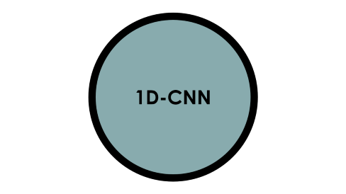
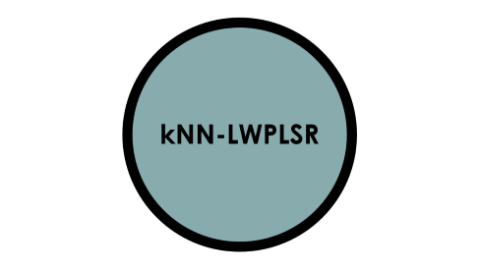
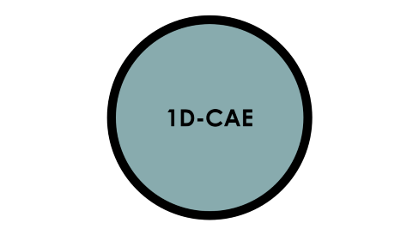
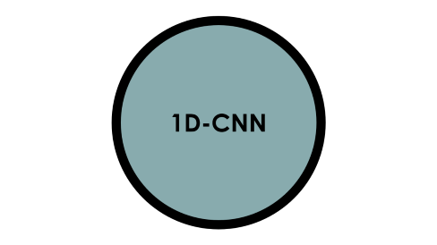
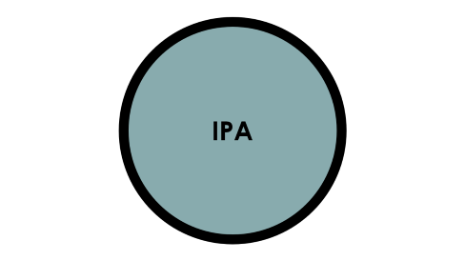



Méthodologie
1
Méthodologie
2
2
4
3
4
3
Données
Cadre Experimental
Métriques d’évaluation
Modèles retenus
Chimiométrie
Apprentissage profond
Modélisation locale
Approche convolutive directe
Architecture multi-échelles
Extraction de caractéristiques non-supervisée
20
Notes:
Nous arrivons maintenant aux modèles que nous avons retenus pour ce travail. Pour répondre à notre problématique, nous avons donc mis en compétition des modèles issus de deux grandes approches : la chimiométrie de pointe et l'apprentissage profond. (click)
(click) Du côté de la chimiométrie, nous avons sélectionné le kNN-LWPLSR (Click) comme modèle de référence. Il représente l'approche de modélisation locale comme nous verrons par la suite.
Après nous avons exploré trois stratégies distinctes d'apprentissage profond,
1- (click) La première est l'approche convolutive directe avec un CNN.
2- (click) La deuxième est une architecture multi-échelles, le modèle IPA. Qui applique des opérations de convolution en parallèle.
3- (click) Et enfin, la troisième stratégie est l'extraction de caractéristiques non-supervisée avec un autoencodeur convolutif.

Slide 21
Méthodologie
1
Méthodologie
2
2
4
3
4
3
Données
Cadre Experimental
Métriques d’évaluation
Modèles retenus
21

Slide 22
kNN-LWPLSR

Slide 23
Méthodologie
1
Méthodologie
2
2
4
3
4
3
Données
Cadre Experimental
Métriques d’évaluation
Modèles retenus
kNN-LWPLSR
kNN-LWPLSR
LWPLSR
Pour chaque nouvelle observation
PLSR
Pour chaque nouvelle observation
Sélectionne uniquement un voisinage de k plus proches voisins (kNN)
Crée un seul modèle linéaire pour toutes les données
Construit un modèle en donnant plus de poids aux échantillons similaires (proches)
Construit un modèle LWPLSR sur ce voisinage
23
Notes:
Nous allons maintenant détailler les différents modèles. Commençons donc par le kNN-LWPLSR
Pour comprendre ce modèle on doit commencer par le PLSR. il crée un seul modèle linéaire pour toutes les données. C'est une approche globale, qui peut être limitée si les relations dans les données sont complexes.
Pour plus de flexibilité (Click) , on a le LWPLSR. L'idée (Click), est que pour chaque nouvelle observation, on va construire un modèle en donnant plus de poids aux échantillons similaires, ce qui rend le modèle non-linéaire.
Et enfin, le kNN-LWPLSR qui:
1-D'abord, pour une nouvelle observation, on sélectionne uniquement un voisinage de 'k' plus proches voisins.
(click) Ensuite, on construit un PLS pondéré uniquement sur ce petit voisinage.
Donc on combine une sélection de voisinage très stricte avec une modélisation locale.

Slide 24
1D-CNN

Slide 25
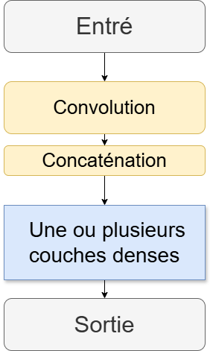
Méthodologie
1
Méthodologie
2
2
4
3
4
3
Données
Cadre Experimental
Métriques d’évaluation
Modèles retenus
1D-CNN
Extraire des caractéristiques avec des convolutions
Concaténer les sorties des différents filtres
Faire la régression
Architecture simplifiée du modèle 1D-CNN
25
Notes:
L'architecture générale (click), est assez simple et se déroule en trois grandes étapes.
La première étape, est d'utiliser les convolutions pour extraire des caractéristiques du spectre. On applique plusieurs filtres en même temps. (click)
Ensuite, les résultats de tous ces filtres sont concaténés. (click)
Enfin, on passe par une ou plusieurs couches denses. Ce sont des couches de neurones classiques dont le rôle est de faire la régression pour prédire la valeur finale de notre variable chimique.

Slide 26
Méthodologie
1
Méthodologie
2
2
4
3
4
3
Données
Cadre Experimental
Métriques d’évaluation
Modèles retenus
1D-CNN
Deux variantes
1D-CNN_v1D
1D-CNN_v1E
Plusieurs filtre de petite taille
Une seule couche dense pour la régression
Un seul grand filtre de la taille du spectre (700)
Plusieurs couches denses pour la régression
26
Notes:
Comme nous expliquerons, deux variantes de l’architecture 1D-CNN ont été testées afin d'explorer deux stratégies d'extraction de caractéristiques différentes.
(click) La première variante, la v1D, est l'approche la plus 'classique’. (click) ou on utilise plusieurs filtres de petite taille qui se déplacent le long du spectre.
(click) La deuxième variante, la v1E, teste une approche différente. Au lieu de petits filtres, on utilise un seul de la même taille du spectre. La convolution ne 'glisse' pas ; elle est appliquée en une seule fois.
L'objectif était donc de comparer une approche qui cherche des détails locaux (la v1D) à une approche qui capture une information globale (la v1E).
Maintenant passant au modèle IPA(click)

Slide 27
IPA

Slide 28
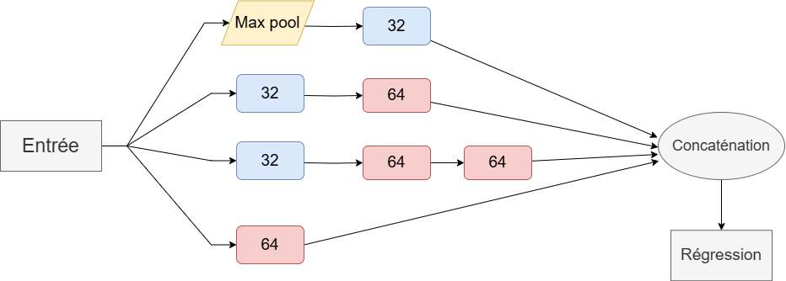
Méthodologie
1
Méthodologie
2
2
4
3
4
3
Données
Cadre Experimental
Métriques d’évaluation
Modèles retenus
IPA
Plusieurs branches de convolution opérant en parallèle
Architecture simplifiée du modèle IPA
28
Notes:
Contrairement au 1D-CNN qui analyse le spectre à une seule 'échelle' ou résolution, l'idée du modèle IPA est de réaliser une analyse multi-échelles. Pour cela, comme illustré sur le schéma, il utilise plusieurs branches de convolution qui opèrent en parallèle. Chaque branche est conçue pour regarder le spectre différemment.
À la fin, les informations extraites de toutes ces échelles sont concaténées pour former une représentation très riche du spectre. C'est cette représentation complète qui est ensuite utilisée pour faire la régression finale.

Slide 29
1D-CAE

Slide 30
Méthodologie
1
Méthodologie
2
2
4
3
4
3
Données
Cadre Experimental
Métriques d’évaluation
Modèles retenus
1D-CAE + MLR
Spectres d’absorbance
(X)
Entrainer un auto-encodeur
Utiliser l’encodeur entrainé
MLR
Variables latentes
Prédictions
30
Notes:
Enfin, la dernière approche que nous avons testée est un autoencodeur suivi d’une régression linéaire.
La première phase (Click) est d’entraîner un autoencodeur, pour obtenir (Click) un encodeur entraîné capable de compresser (Click) les spectres en variables latentes.(click)
Ces variables sont ensuite données en entrée (click) à un modèle de régression linéaire multiple, qui va générer les prédictions finales .
Nous avons maintenant découvert nos modèles. Il est temps d’enchainer avec les résultats obtenus afin de comparer leurs performances

Slide 31
Résultats et discussion
3
25
Notes:
(CLIC)

Slide 32
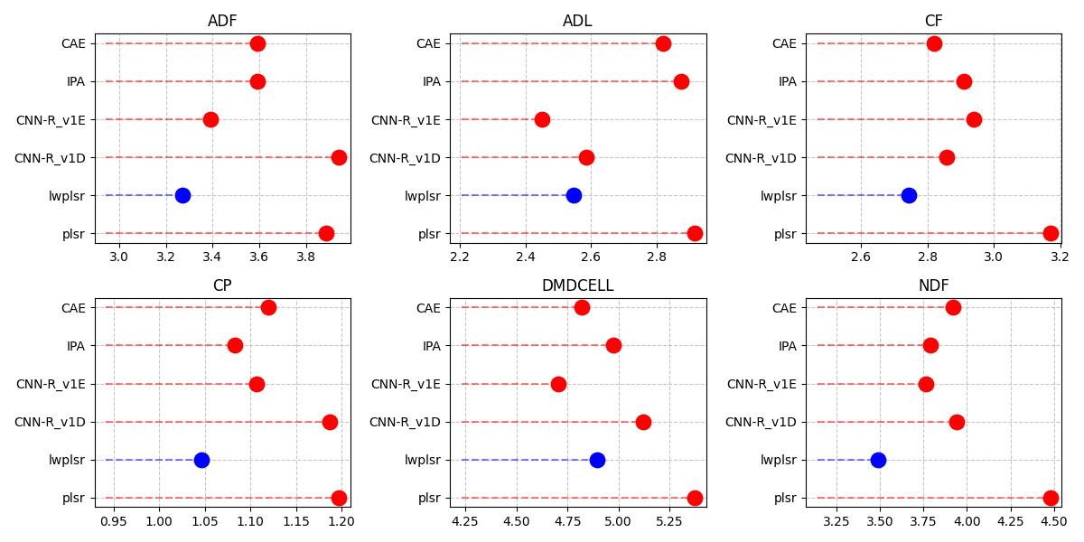
1
2
Résultats et Discussions
3
4
Résultats
Discussion
RMSEP
Comparaison de l’erreur quadratique moyenne de prédiction
Notes:
Commençons par la RMSEP, Sur ce graphique, vous avez la performance de chaque modèle pour les six variables chimiques.
Le modèle de référence, kNN-LWPLSR en bleu, les autres modèles de Deep Learning en rouge, ainsi que le modèle PLS linéaire simple en bas.
Après analyse des résultats, trois observations principales ont été faites :
1- Premièrement, le modèle PLSR a souvent l'erreur la plus élevée. Cela confirme que la relation dans nos données est non-linéaire.
2- Deuxièmement, notre référence en bleu, le kNN-LWPLSR, (click) obtient la meilleure performance pour quatre variables parmi les six.
3- Enfin, on voit que le modèle de Deep Learning, (click) CNN-R_v1E, s’adapte plus aux deux variables restantes ADL et dmdcell

Slide 33
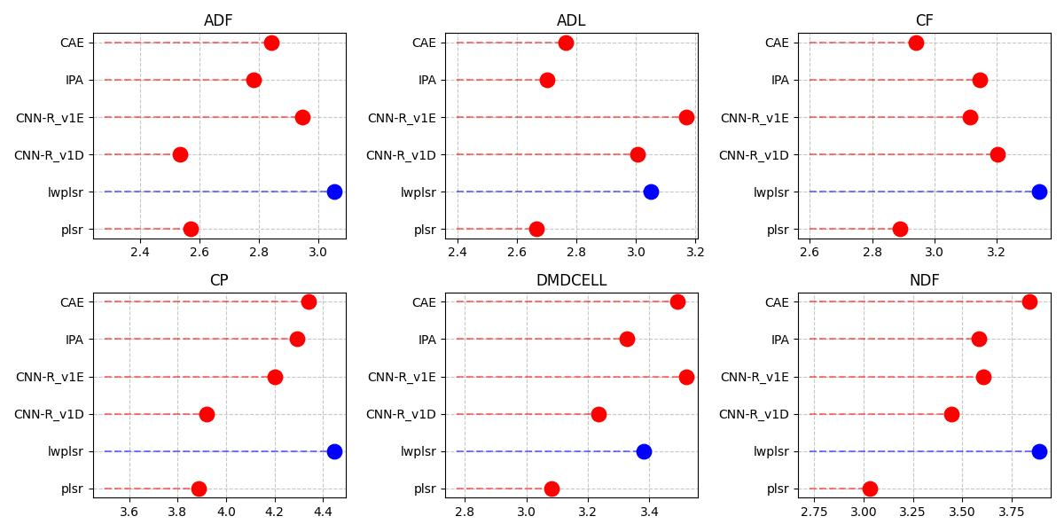
1
2
Résultats et Discussions
3
4
Résultats
Discussion
RPD
Comparaison des RPD de différents modèles
Notes:
Passons à la deuxième métrique : le RPD, ou Rapport de Performance à la déviation. Ou c'est l'inverse de l'erreur : une valeur plus élevée est meilleure.
Nous constatons le même classement des modèles que celui que nous venons de voir.
On note aussi que la plupart des modèles non-linéaires atteignent le seuil de 3.

Slide 34
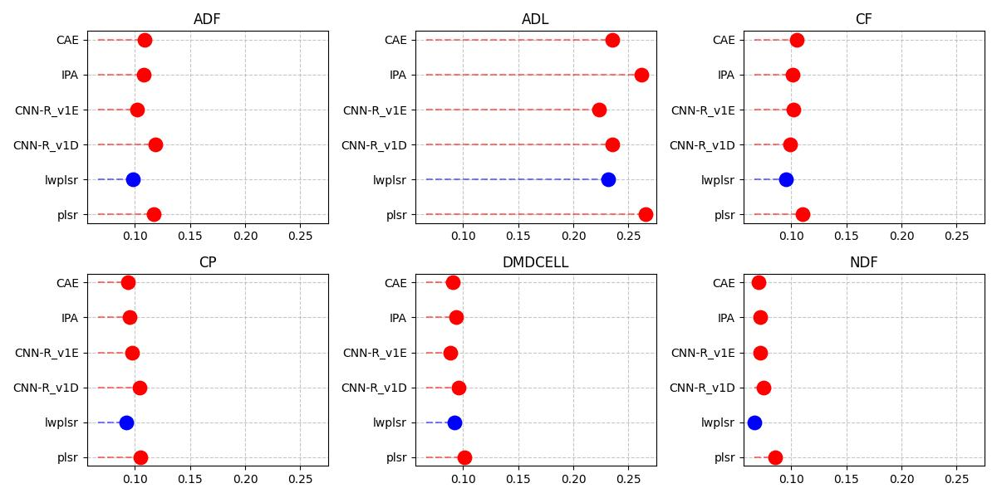
1
2
Résultats et Discussions
3
4
Résultats
Discussion
ER
Comparaison des performances avec l’erreur relative
Notes:
Enfin, notre dernière métrique est l'Erreur Relative. L'intérêt de ce graphique est de pouvoir comparer la difficulté relative de prédiction entre les différentes variables. On remarque immédiatement (click) que l'erreur relative pour la variable ADL, ci contre, est nettement plus élevée que pour toutes les autres.
L'explication est liée à la nature même de la variable ADL, qui est la lignine, avec la plus faible valeur moyenne dans nos données. Par conséquent, même une petite erreur de prédiction absolue (RMSEP) est amplifiée lorsqu'on la divise par la moyenne, ce qui donne une erreur relative élevée.

Slide 35
1
2
3
Résultats et Discussions
4
Résultats
Discussion
Le Verdict : Le kNN-LWPLSR s’impose
Le kNN-LWPLSR est le plus performant pour la plupart des variables
Modélisation locale
Hétérogénéité du jeu de données
Notes:
Pour conclure les résultats, la performance du kNN-LWPLSR s’avère remarquable. La question est : pourquoi a-t-il si bien fonctionné ?
La raison principale est sa (Click) stratégie de modélisation locale. Notre jeu de données (Click) est très hétérogène, avec de nombreux types de plantes. Cela nous montre que pour ce type de données, une approche locale et adaptative est plus robuste.

Slide 36
1
2
3
Résultats et Discussions
4
Résultats
Discussion
Le potentiel du Deep Learning
Le 1D-CNN_v1E est le meilleur pour l’ADL et la DMDCell
Informations spectrales globales
Notes:
Cependant, Pour les deux variables (Click), ADL et dmdcell, le modèle CNN s’avère plus adéquat .
L’hypothèse ici est que pour ces deux variables, l'information pertinente dans les spectre n’est pas seulement locale, (Click) mais peut-être plus globale ou hiérarchique, que Le CNN a pu capturer alors que les autres approches ne pouvait pas.

Slide 37
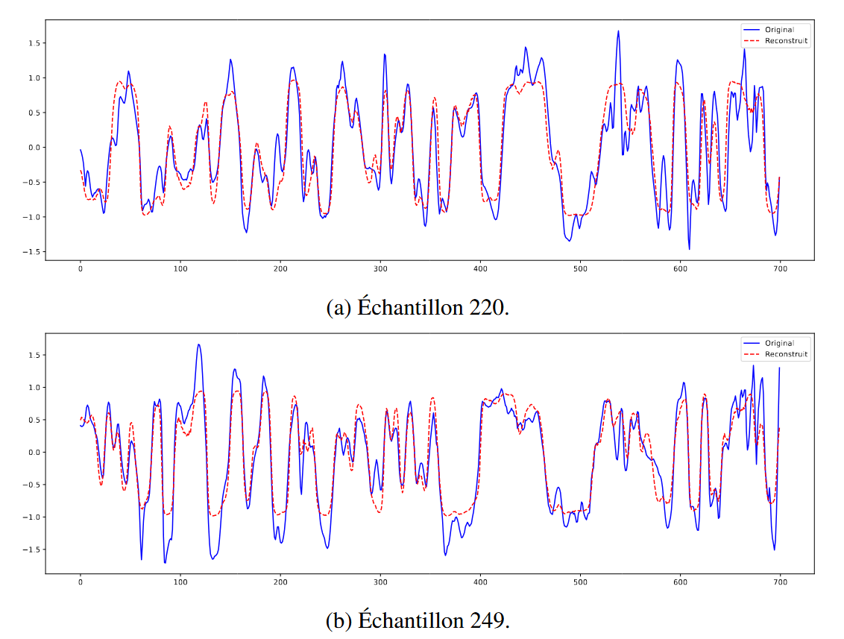
1
2
3
Résultats et Discussions
4
Résultats
Verdict
Discussion
Limites
Analyse des limites (Ex: CAE + MLR)
La régression linéaire est une approche excessivement simple
Exemple de deux spectres: original (en bleu) et reconstruit (en rouge) de l’ensemble du test
Notes:
Enfin, il est important de comprendre les limites de certaines approches, notamment celle de l'autoencodeur.
La première étape (click), l'extraction de caractéristiques, a bien fonctionné . Ce graphique montre que l'autoencodeur a bien appris à reconstruire les spectres.
(click) Cependant, le point faible était la deuxième étape. Nous avons appliqué une simple régression linéaire sur ces caractéristiques. et c'est ce qui a limité la performance de ce modèle.

Slide 38
Conclusion et Recommandations
4
31
Notes:
Nous arrivons maintenant à la dernière partie de cette présentation, consacrée à la conclusion et aux recommandations. (CLIC)

Slide 39



1
2
3
4
Conclusion et Recommandations
Conclusion
Recommandations
Le kNN-LWPLSR s’avère le modèle le plus performant pour la majorité des variables
Le modèle 1D-CNN_v1E s’adapte mieux pour deux variables
Tous les modèles non-linéaires ont surpassé la référence linéaire PLSR
32
Notes:
Si nous devions résumer les principales conclusions de cette étude comparative, il y en aurait trois.
(click) Premièrement, le modèle chimiométrique local, le kNN-LWPLSR, s'est imposé comme le plus performant pour la majorité des variables. Sa stratégie d'adaptation locale a prouvé sa grande robustesse sur ces données hétérogènes.
(click) Deuxièmement, un des modèles CNN s’est avéré le meilleur pour deux variables ADL et DMDCell, ce qui confirme leur potentiel et leur capacité à extraire des informations que les autres méthodes ne captent pas.
(click) Enfin, l'observation générale est que tous les modèles non-linéaires, ont largement surpassé le modèle linéaire PLSR.
En synthèse. Pour cette problématique et avec ce type de données, les architectures de Deep Learning, bien que très prométteuses, ne remplacent pas encore la méthode locale spécialisée. Le kNN-LWPLSR représente aujourd'hui le meilleur compromis entre la performance, la simplicité et l'efficacité.

Slide 40

1
2
3
4
Conclusion et Recommandations
Conclusion
Recommandations
Pistes d’amélioration
Modèles de régression multivariée
Techniques d’augmentation de données
Architectures de bout en bout
Agrégation des modèles (ensembling)
33
Notes:
Clic, Pour aller plus loin, nous proposons des pistes d’améliorations en 4 axes :
Clic, Premièrement, au lieu de construire six modèles indépendants, on pourrait développer un modèle de régression multivariée capable de prédire toutes les variables chimiques en une seule fois. Puisqu'elles sont corrélées entre elles, le modèle pourrait apprendre des liens plus profonds et offrir des prédictions plus cohérentes.
Clic, Deuxièmement, pour aider les modèles de Deep Learning qui sont très exigeants en données, on pourrait utiliser des techniques d'augmentation de données. L'idée serait de générer artificiellement de nouveaux spectres réalistes pour renforcer l'entraînement et améliorer la robustesse des modèles.
Clic, Troisièmement, il serait pertinent de tester les architectures de bout en bout (end-to-end) en leur donnant les données spectrales brutes, sans prétraitement. Cela permettrait de vérifier si le réseau est capable de faire un meilleur travail d'extraction de caractéristiques
Click, Enfin, une méthode simple pour mieux évaluer la performance serait l'agrégation des modèles au lieu de se fier à un seul 'meilleur' modèle, on conserve par exemple les 10 meilleurs issus de la recherche d'hyperparamètres. La prédiction finale serait alors la moyenne des prédictions de tous ces modèles.

Slide 41
Merci de votre aimable attention
Notes:
Ainsi, notre présentation touche à sa fin. Merci de votre aimable attention

Slide 42
Projet de Fin d’Etudes pour l’obtention du diplôme d’Ingénieur d’état en Agronomie
Option Data Science en Agriculture
Évaluation des performances de modèles d'apprentissage profond pour prédire la composition chimique de fourrage à partir de données de spectroscopie en proche infrarouge
Présenté et soutenu publiquement par :
DSSAM Abdelali
Devant le jury composé de :
Pr. HAMOUDA Allal | Président | IAV HASSAN II
Pr. BENSIALI Saloua | Rapporteuse | IAV HASSAN II
Dr. LESNOFF Matthieu | Co-Rapporteur | CIRAD
Pr. EL AAYADI Soufiane | Examinateur | IAV HASSAN II
31 Juillet 2025

